Slide 1

Conseil de la Vie Sociale
15 juin 2023

Slide 2
ORDRE DU JOUR
Synthèse des échanges avec le département et l’ARS dans le cadre de l’élaboration du contrat pluriannuel d’objectifs et de moyens (CPOM) 2023-2027
Information sur le budget exécutoire 2023
Projet d’établissement 2023-2027 – point d’étape
Réflexions sur le projet architectural
Point sur les remarques habitants – réunion pré-CVS
Projets animations
Questions diverses

Slide 3
i/CPOM 2023-2027

Slide 4
CPOM 2023-2027
Les contrats pluriannuels d’objectifs et de moyens (CPOM) avec les établissements médico-sociaux constituent un outil majeur de régulation de l’offre de soins.
Ils s'appuient sur les principes suivants :
une vision pluri annuelle,
le fruit d’une procédure de négociation,
un suivi périodique prenant appui sur les outils du dialogue de gestion
et enfin, une évaluation finale du contrat.
Les CPOM listent :
les autorisations dont dispose l’établissement,
les activités spécifiques et missions de service public qui lui sont reconnues
ainsi que les financements octroyés.

Slide 5
CPOM 2023-2027
Volet objectifs
Synthèse des objectifs pour l’EHPAD : 30 pages…
En résumé : trois objectifs stratégiques se déclinent comme suit :
Objectif stratégique n° 1 : Développer des organisations et pratiques permettant de structurer des parcours et favoriser le maintien à domicile en lien avec les ressources sanitaires, sociales et médico-sociales du territoire
« Cet objectif vise à s’assurer de la mobilisation de l’ESMS dans l’organisation de l’offre à l’échelle du territoire de parcours de vie et de santé ».
Thématiques : favoriser le maintien à domicile des personnes âgées ,réponses adaptées nouvelles pour permettre d’assurer un continuum de prise en charge, partenariats formalisés, améliorer l’accompagnement des personnes présentant des troubles cognitifs aigus et sévères, éviter les hospitalisations, besoins d’accompagnement de publics spécifiques (personnes vulnérables, personnes en situation de précarité, personnes en situation de handicap)
Objectif stratégique n° 2 : Développer la qualité des accompagnements en associant les usagers et leur environnement social et familial
« Cet objectif concerne notamment la reconnaissance de l’expertise et la prise en compte de l’expression et la participation individuelle et collective des usagers et de leur environnement familial »
Thématiques : projets personnalisés, développement d’outils adaptés à la bonne compréhension des résidents et des familles, le développement du soutien aux aidants, l’accompagnement de l’évolution des compétences professionnelles et l’appropriation des recommandations de bonnes pratiques, l’amélioration des conditions d’emploi, les démarches favorisant la bientraitance, l’accès à la prévention promotion de la santé et aux soins.
Objectif stratégique n° 3 : Adapter l’offre afin de répondre aux besoins et spécificité du public et renforcer l’efficience
« Cet objectif recouvre notamment les transformations /regroupement d’établissements, les opérations immobilières, le renforcement de l’efficience de gestion, les opérations de mutualisation de certaines fonctions, le développement de la performance en matière de gestion de l’immobilier ou des achats, les plans de retour à l’équilibre le cas échéant. »

Slide 6
Principaux objectifs fixes (1)
Adapter le contrat de séjour, le règlement de fonctionnement, le livret d’accueil, etc aux personnes qui présentent des troubles cognitifs.
Mettre en œuvre la réforme relative au conseil de vie sociale et au contrat de séjour
Développer le partenariat avec la Fondation Bon sauveur sur le suivi psychiatrique des personnes concernées dans l’établissement
Associer davantage les résidents et leur entourage à la validation des objectifs du projet d’accompagnement personnalisé
Systématiser les enquêtes de satisfaction tous les ans sur l'EHPAD et la diffuser au conseil de vie sociale et en assurer le suivi des actions correctives
Développer le partenariat avec les plateformes de répit du côté EHPAD en complément avec les actions de la psychologue en poste
Développer la sensibilisation des salariés du SSIAD et de l’accueil de jour au repérage de l'épuisement des aidants à l’aide des partenaires du territoire

Slide 7
Principaux objectifs fixes (2)
S’associer à la filière gériatrique pour développer les modalités de coopération dans le cadre d’une dynamique parcours
Informer systématiquement les résidents et leur entourage de la possibilité de rédiger les directives anticipées
Mettre des outils à la disposition des salariés pour aborder la question de la vie affective et sexuelle avec le résident et les familles
Initier un questionnaire « Qualité de vie au travail » dans l'établissement pour recueillir les propositions des salariés et réaliser un plan d'actions qui en découle pour favoriser la fidélisation des salariés
Poursuivre la réflexion sur les temps partiels dans le cadre des lignes directrices de gestion

Slide 8
Principaux objectifs fixes (3)
Développer l'attractivité des métiers en proposant des actions innovantes issues des évènements sur le sujet
Systématiser la mise à jour du « Document Unique d’évaluation des Risques Professionnels » en co-construction avec les salariés (représentants de différentes fonctions)
Poursuivre la dynamique de fidélisation des stagiaires
Consolider la procédure d'accueil des nouveaux salariés et l’aide d’un pair en période de transition dans le poste
Optimiser le recueil des évènements indésirables et réclamations des résidents et en assurer le traitement systématique en comité qualité
Développer la réponse aux appels à projet sur la qualité de vie au travail (CARSAT et ARS) et conférence des financeurs

Slide 9
Principaux objectifs fixes (4)
Développer les partenariats SAAD-EHPAD et SAAD-Accueil de jour notamment dans le recueil des habitudes de vie et dans le cadre de la dynamique parcours
Optimiser l’utilisation de l’activ Tab pour les personnes âgées qui présentent des troubles cognitifs par la coordinatrice animation et par les agents qui proposent des animations l'après-midi ; à utiliser par l’ergothérapeute dans le cadre d’ateliers thérapeutiques
Développer les sorties extérieures en s’appuyant sur les dispositifs de mobilité de Saint-Lô Agglo et en associant l’entourage des résidents
Favoriser les liens inter EHPAD pour développer les animations extérieures
Développer les animations en lien avec l’actualité pour faciliter le pouvoir d’agir des résidents et de favoriser son rôle de « citoyen »
Poursuivre la personnalisation des espaces communs
Construire le projet de reconstruction de l’Ehpad en impulsant l’approche domiciliaire

Slide 10
PROJECTIONS FINANCIERES
Un certain nombre d’éléments ne fait pas l’objet de négociations : ces données sont fixées par le Conseil département et l’ARS selon des règles de calcul et critères nationaux : notamment le nombre de places, l’évaluation de la perte d’autonomie, l’évaluation de la « charge en soins médicaux et techniques », la présence ou non d’une pharmacie à usage interne
NB : le processus de négociations n’est pas encore terminé ; points restants à valider :
Validation tarifs hébergement année 2023
Le changement de tarifs devrait intervenir au 01/07/2023
Vote définitif au niveau département le 21/06/2023
Eléments complémentaires seront présentés au point 2.
Montant dotation soins
Notes:
Critères pour le calcul de la dotation dépendance fixée par le Conseil départemental en fonction :
- Du GMP validé par un médecin du Conseil départemental
L’évaluation de la perte d’autonomie, réalisée à l’aide de la grille nationale AGGIR, donne lieu à un classement de chaque personne dans un « groupe iso-ressources » (GIR) ; elle permet de calculer un niveau de perte d’autonomie moyen des personnes hébergées, dénommé « groupe iso-ressources moyen pondéré » (GMP). Dans ce modèle, les diverses activités de la vie courante sont résumées par 10 variables d’activités corporelles et mentales: cohérence, orientation, toilette, habillage, alimentation, élimination, transferts, déplacements intérieurs, déplacements à l’extérieur et communication à distance.
- Du nombre de places
Critères pour le calcul de la dotation soins fixée par l’ARS en fonction :
- Du PMP validé par un médecin de l’ARS
Le "Pathos Moyen Pondéré" ou PMP est un indicateur synthétique de charge en soins médicaux et techniques pour une population donnée.
Il correspond, dans cette population, à la somme des points de niveaux de soins dans les huit postes de ressources (médecin/psychiatre/infirmier/rééducation/psychothérapie/biologie/imagerie/pharmacie) pondérés par un coefficient variable selon les postes, exprimé en moyenne par individu.
- De la présence ou non d’une pharmacie à usage interne
- Du nombre de places accordées

Slide 11
SECTION HEBERGEMENT
NB :
Tarif HEB en année pleine 2019-2022
54,48 € en 2019
54,55 € en 2020 54,74 € en 2021
55,50 € en 2022
Évolution modérée
Mail département 26/05/2023 pour annoncer l’augmentation de manière générale des tarifs hébergement 2023 à hauteur de 6 % sur la base du tarif 2022
Détails | BP 2023 | BP 2024 | BP 2025 | BP 2026 | BP 2027
Recettes de fonctionnement hébergement | 2 252 129,01 | 2 312 810,54 | 2 319 142,63 | 2 325 511,01 | 2 331 488,67
G1 | 2 024 143,42 | 2 076 549,22 | 2 080 784,91 | 2 085 020,61 | 2 089 256,30
Autres produits Groupe II | 202 822,91 | 211 098,74 | 213 195,14 | 215 327,82 | 217 069,79
Autres produits Groupe III | 25 162,68 | 25 162,58 | 25 162,58 | 25 162,58 | 25 162,58
Dépenses de fonctionnement hébergement | 2 225 585,58 | 2 247 841,44 | 2 270 319,85 | 2 293 023,05 | 2 315 953,28
G1 | 285 059,97 | 287 910,57 | 290 789,68 | 293 697,57 | 296 634,55
G2 dépenses de personnel | 1 456 030,83 | 1 470 591,14 | 1 485 297,05 | 1 500 150,02 | 1 515 151,52
G3 | 484 494,78 | 489 339,73 | 494 233,13 | 499 175,46 | 504 167,21
Résultat d’exploitation | 26 543,43 | 64 969,10 | 48 822,78 | 32 487,96 | 15 535,39
Tarif Heb applicable en année pleine | 58,83 | 58,95 | 59,07 | 59,19 | 59,31
Tarif applicable chambres à 1 lit | 59,65 | 59,68 | 59,80 | 59,92 | 60,04
Tarif applicable chambre à 2 lits | 53,68 | 53,71 | 53,82 | 53,93 | 54,04
Evolution | 6,00% | 2,59% | 0,20% | 0,20% | 0,20%

Slide 12
SECTION DEPENDANCE
 | BP 2023 | BP 2024 | BP 2025 | BP 2026 | BP 2027
Recettes de fonctionnement Dépendance | 740 417,02 | 743 022,62 | 744 172,50 | 751 225,12 | 751 225,12
Recettes G1 | 628 034,40 | 628 034,40 | 628 034,40 | 628 034,40 | 628 034,40
Recettes G2 | 112 382,62 | 114 988,22 | 116 138,10 | 123 190,72 | 123 190,72
Recettes G3
Dépenses de fonctionnement Dépendance | 736 133,02 | 743 947,37 | 751 848,93 | 759 367,43 | 766 953,98
G1 + G3 hors charges au réél | 45 302,40 | 46 208,45 | 47 132,62 | 47 603,95 | 48 079,99
G2 dépenses de personnel | 690 139,77 | 697 041,16 | 704 011,58 | 711 051,69 | 718 162,21
Charges au réél (66-67-68) | 690,85 | 697,76 | 704,74 | 711,79 | 711,79
Résultat d’exploitation | 4 284,00 | -924,75 | -7 676,43 | -8 142,31 | -15 728,86
Ticket modérateur en année pleine | 5,61 | 5,61 | 5,61 | 5,61 | 5,61
Tarif à charge du résident en année pleine (HEB + DEP) | 63,07 | 64,56 | 64,68 | 64,80 | 64,92
Ticket modérateur = part dépendance à la charge de l’habitant
HEB + TICKET DEPENDANCE = PRIX DE JOURNEE
NB : en 2019, 2020 et 2021, ticket modérateur était plus élevé (respectivement 5,86 €/jour, 5,74 € et 5,73 €); 5,47 € en 2022
Notes:
62,14 € depuis 01/07/2022 pour ch. 1 lit et 56,47 € pour ch. 2 lits

Slide 13
Section soins
 | BP 2023 | BP 2024 | BP 2025 | BP 2026 | BP 2027
Recettes de fonctionnement soins | 1 960 757,11 | 1 980 318,42 | 2 000 060,76 | 2 020 000,52 | 2 020 000,52
Dotation HP | 1 939 401,68 | 1 958 810,28 | 1 978 398,38 | 1 998 182,36 | 1 998 182,36
autres recettes | 21 355,43 | 21 508,14 | 21 662,38 | 21 818,16 | 21 818,16
Dépenses de fonctionnement soins | 2 034 635,68 | 2 054 982,04 | 2 075 531,86 | 2 096 287,18 | 2 117 250,05
Dépenses de fonctionnement (Gr I et III) | 149 098,93 | 150 589,92 | 152 095,82 | 153 616,77 | 155 152,94
G2 dépenses de personnel | 1 863 216,06 | 1 881 848,22 | 1 900 666,71 | 1 919 673,37 | 1 938 870,11
Dotations aux amortissements | 22 320,69 | 22 543,90 | 22 769,34 | 22 997,03 | 23 227,00
Résultat d’exploitation | -73 878,57 | -74 663,62 | -75 471,10 | -76 286,66 | -97 249,53

Slide 14
II/BUDGET 2023

Slide 15
ANNONCES DEPARTEMENT POUR 2023
Mail 26/05/2023 du Département
TRAVAUX
« Les Ehpads sont confrontés, plus que jamais, à une situation financière dégradée. Conscient de l’importance du service rendu à la population et dans l’intérêt de préserver vos structures, le président du Département de la Manche a annoncé des actions de soutien sans précédent. Ainsi, lors de la session plénière du 23 juin prochain, les élus vont voter pour :
* la poursuite de l’aide à l’investissement à destination des EHPAD à hauteur de six millions d’euros pour la période 2026-2028 ;
* l’autorisation du dépassement du taux de 6% en cas de travaux et dans le cadre d’une subvention d’investissement limitée, sans excéder un tarif hébergement de 70 € pour une reconstruction totale »

Slide 16
ANNONCES DEPARTEMENT POUR 2023 (2)
Mail 26/05/2023 du Département
TARIFS
« (…)* l’augmentation de manière générale des tarifs hébergement 2023 à hauteur de 6 % sur la base du tarif 2022 pour les établissements hors CPOM. En ce qui concerne les structures en CPOM, votre demande sera étudiée sur la base de la sollicitation du directeur (trice). Pour les Ehpad qui ont déjà bénéficié d’une augmentation, mais qui reste inférieure à 6 %, une nouvelle demande pourra être formulée auprès du référent Ehpad du Département, sans qu’elle puisse excéder 6% du tarif 2022. »

Slide 17
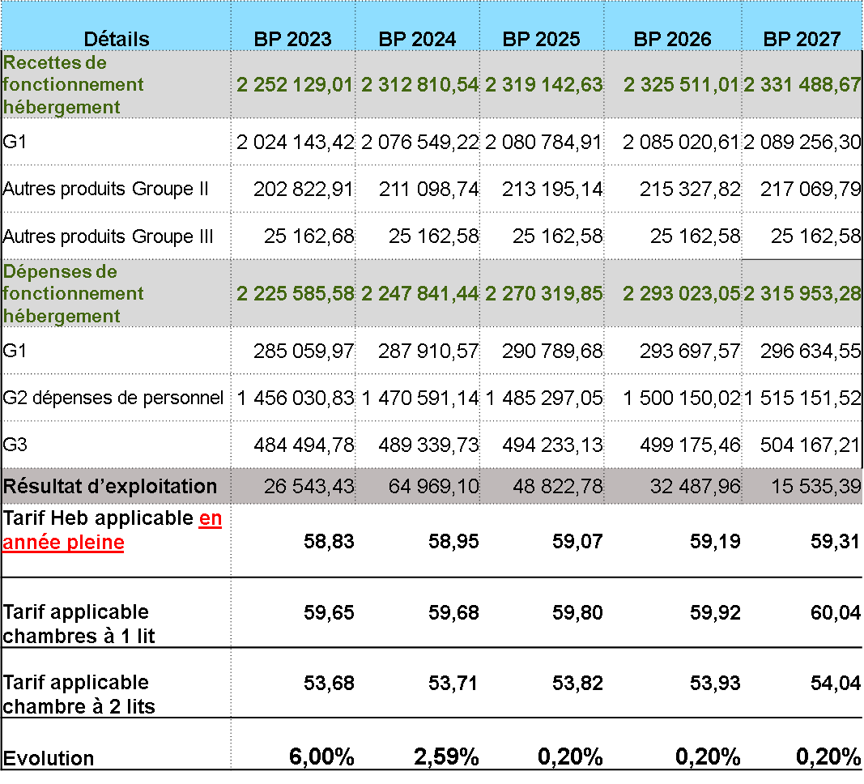
TARIFS AU 01/07/2023 – sous reserve confirmation ecrite departement
HEBERGEMENT
Ticket modérateur en année pleine | 5,61 | 5,61 | 5,61 | 5,61 | 5,61
DEPENDANCE

Slide 18
Rappel tarifs actuels
HEBERGEMENT = 56,67 € pour ch. 1 lit et 51 € pour ch. 2 lits
DEPENDANCE = 5,47 €
Tarifs modifiés au 01/07/2023 donc effet hausse plus important que si modifications en début d’année
Sur l’année, au global (tarifs 1 et 2 lit(s)) : + 2,77 €/jour en hébergement et +0,14 € pour le ticket modérateur
Notes:
Dépenses réelles constatées au seul groupe 1 déjà bien au-delà des sommes accordées avant l’inflation : 368 595,08€ en 2019, 356 468,06 € en 2020, 368 449,02 € en 2021 et 436 304,89€ en 2022
+2,98 € (1 lit), +2,68 € (2 lits)

Slide 19
III/ PROJET D’ETABLISSEMENT 2023-2027

Slide 20
Démarche projet d’établissement
Projet d’établissement : éléments de définition
Obligatoire dans tout EHPAD depuis la loi n°2002-2 du 2 janvier 2002 rénovant l’action sociale et médico-sociale
Une « feuille de route » pour un établissement, pour une durée de 5 ans : c’est un outil qui aide à garantir les droits des usagers, en ce sens qu’il définit des objectifs en matière de qualité des prestations et qu’il rend lisibles les modes d’organisation et de fonctionnement de la structure.
Un projet d’établissement est le plus souvent composé de plusieurs projets :
projet de soins,
projets spécifiques pour chaque unité type unité Alzheimer/PASA/AJ…,
projet d’animation,
projet qualité
projet social
etc.

Slide 21
Organisation générale de la réflexion et de l’élaboration du projet d’établissement
Un comité de pilotage (COPIL)
1.1. Objectifs
Déterminer les valeurs de l’accompagnement au sein de l’EHPAD, mais également au domicile
Identifier les points forts, les particularités de l’EHPAD et du SSIAD, les différences entre l’EHPAD et le SSIAD
Proposer les principes et missions de l’établissement et pour les services
Valider les actions proposées par les groupes de travail préparatoires
1.2. Composition
Mme COUEFFEUR | Directrice
Mme LE CALVEZ | IDEC EHPAD
Mme BERTRAND | IDEC SSIAD
Mme THOMAS | IDE qualité
M. BIDEL | Responsable cuisine
M. LEPAINTEUR | Maintenance
M. HOUSSIN | Blanchisserie
Mme VINDARD | IDE/représentant du personnel (syndicat)
Mme DEWOGHELAERE I(tit.)/Mme CHAMPION MC (suppl.) | ASH
Mme LENOAN F. (tit.) / Mme BINET L. (suppl.) | AS

Slide 22
Organisation générale de la réflexion et de l’élaboration du projet d’établissement
PROJETS
Social
Vie sociale | Objectif => intégrer représentants habitants et familles CVS
Gestion et logistique
Qualité
Médical
Soins
AJ
SSIAD
Suivi labellisation Humanitude | Membres COPIL Humanitude
Architectural | Membres groupe de travail 2021-2022 avec programmiste => responsables service + membres CHSCT (revoir en CSE pour confirmer composition groupe suite élections pro 2022)
2) Groupes de travail
Des groupes de travail spécifiques vont être mis en place afin de se pencher sur des thématiques précises : le projet d’établissement est donc composé d’un ensemble de projets.
Cela permet d’impliquer un plus grand nombre d’agents à la réflexion, sur des éléments et enjeux qui les concernent plus particulièrement (notamment pour les différents projets de service).

Slide 23


RECUEILLIR L’AVIS du cvs
Objectif => avoir un avis des habitants et des familles sur les orientations de l’établissement pour les 5 prochaines années
Pour y parvenir :
Réunions pré-CVS
Boîte à idées
Questionnaires (= avis à l’instant « T », mais aussi une source intéressante notamment sur les attentes vis-à-vis projet architectural)
Intégration représentants CVS au groupe action « Vie sociale »

Slide 24
Synthese deroulement demarche au 15/06/2023
Réunions thématiques du COPIL des 12 au 14 avril (2 jours ½) pour identifier les principaux axes de travail
Une rencontre avec des habitants de l’EHPAD volontaires, un usager du SSIAD, les représentants familles et habitants CVS a été réalisée le 12/04.
Ces derniers sont dont parties intégrantes du COPIL STRATEGIQUE concernant le projet d’établissement.
Les 5 orientations issues du groupe de travail :
  1/ Des personnels en nombres suffisants, plus de personnel pour prendre soins de nous : Les résidents de l’EHPAD, les usagers du SSIAD, les familles, les proches et les membres élus du CVS sont unanimes sur la prise en charge de qualité et d’humanité des professionnels au sein de l’établissement. Mais leur nombre est encore bien insuffisant pour l’accompagnement. Le groupe demande l’augmentation du ratio d’encadrement au niveau national. Le ratio d’encadrement de l’établissement est actuellement 0.71 ETP/habitant.

Slide 25
2/ Un nouveau bâti : La directrice de l’établissement expose la future projection d’un nouvelle structure, les résidents expriment qu’ils se sentent bien dans leur établissement quel que soit le bâti ; Pour le futur, ils expriment le souhait de chambre d’une surface identiques, une accessibilité aux salles de bains pour les fauteuils roulants,
  3/ Une diversification des animations via:
    Une augmentation des animations extérieures : sorties anciens combattants, piques niques, visites,
    Des animations plus nombreuses au sein de l’EHPAD (intervenants externes),
    Des animations inter-établissements : relancer les Olympiades,
    Une mixité des animations avec le SSIAD,

Slide 26
  4/ Un questionnement sur l’accompagnement « aides et soins » via une réflexion sur la gestion des paradoxes :
    Une augmentation des soins de confort en interne ou externe: pédicurie, manucurie, coiffure, intervention d’élèves sur ces prises en charges (convention MFR/Bac professionnel SAPAT),
    Un questionnement sur la préservation de l’autonomie et la gestion des paradoxes : jusqu’où allons-nous ? Entre la préservation de l’autonomie et l’aide : il faut trouver un juste milieu.
    Le bien être psychologique : la psychologue est toujours présente pour les résidents, familles et collaborateurs,
  5/ Concernant la restauration :
    Reprendre les repas à thèmes,
    Donner la possibilité aux usagers du SSIAD de venir déjeuner au sein de l’EHPAD.

Slide 27
La SUITE…

Slide 28
19, 20 ET 21 JUIN
PROCHAINES SESSIONS DE TRAVAIL POUR LES PROFESSIONNELS

Slide 29
IV/PROJET ARCHITECTURAL

Slide 30
Prochaines etapes
Réfléchir sur possibilité valorisation des bâtiments B et C : rachat, projets immobiliers?
+ terrain EHPAD non utilisé dans projet (côté rue du Portugal)
Avant fin 2023 (sous réserve)
Détermination projet à prioriser=> restructuration totale (hors cuisine et blanchisserie) sans restructuration OU restructuration bâtiment A + reconstruction
Travailler sur dimension environnementale de chaque scénario (coûts construction, gains sur les consommations, faisabilité selon les solutions…) => en lien avec le CH de St Lô – agent spécialisé sur questions transition énergétique
Présenter aux autorités de tarifications une première projection financière notamment sur impact sur prix de journée

Slide 31
V/ REUNION PRE-CVS

Slide 32


Vi/ PROJETS ANIMATION
Point avec Valérie FOUCHARD
Coordinatrice animation

Slide 33
APPEL A PROJET CONFERENCE DES FINANCEURS (FEVRIER 2022)
Conférence des financeurs = instance multipartenariale (Conseil départemental, ARS, caisses de retraite…)
Montant de la demande : 80% du coût maximum du projet
1 projet présenté par l’EHPAD autour de l’art
Notes:
: Département, ARS, caisses de retraite (MSA, CARSAT,
AGIRC-ARRCO), services de l’Etat (DDETS, DDTM), communautés d’agglomération et de communes
du département, Union Départementale des CCAS, Caisse Primaire d’Assurance Maladie, Mutualité
Française…

Slide 36
1 projet commun avec d’autres établissements (Cérences, Marigny…)
Financement de 15 séances (même groupe d’habitants – projet avec dimension thérapeutique)

Slide 37
VIi/ Questions diverses

Slide 38
VIGILANCE CANICULE
01/06-30/09 : période veille saisonnière dans le cadre du Plan National Canicule
Organisation établissement :
Mise à jour annuelle Plan Bleu (= plan gestion crise)
Affichage & notes de service
Vérification stocks (brumisateurs, eau, ventilateurs, etc)
Présence du 14/07 au 15/08 d’un poste à mi-temps « renfort canicule » => distribution boissons, aide à l’hydratation, soins (bain de pieds, …)
Climatisation dans plusieurs pièces (salons)
En cas de fortes chaleurs :
N'hésitez pas également à inciter votre proche à s’hydrater
En cas d’alerte maximale, une note sera envoyée aux proches référents avec quelques conseils, les modalités de crise, et éventuellement sollicitation de volontaires pour aide à l’hydratation

Slide 39
DES QUESTIONS?

Slide 40
Merci de votre attention!

